Slide 1
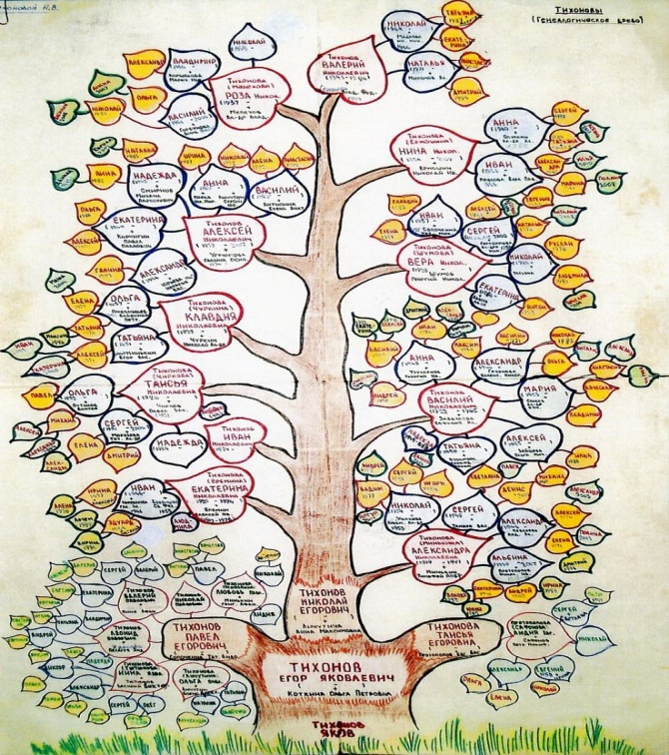
Листая страницы семейного альбома
МОУ «Отрадненская СОШ»
Груздев Александр, 17 лет

Slide 2

Цель исследования:
- собрать и сохранить материал о военной жизни родных в период ВОВ.
Задачи исследования:
- изучить историю семьи;
- познакомиться с историей Великой Отечественной войны.

Slide 3
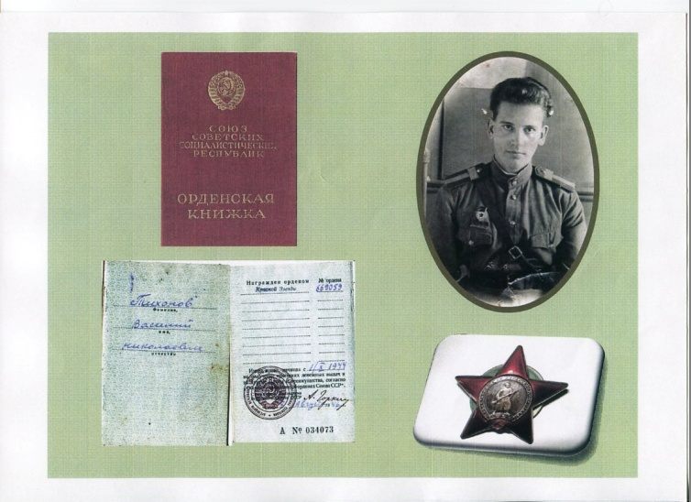

Объектом исследовательской работы являются:
Тихонов Василий Николаевич – прадед.
Тихонов Иван Николаевич – родной брат прадеда

Slide 4
Практическая значимость работы:
- изучить историю семьи и передать полученные знания последующему поколению.
Форма работы:
- работа с архивом семьи;
- обработка информации на сайте «Подвиг народа», электронный банк документов, Солдат.ру, www.obd-memorial.ru (погибшие или пропавшие без вести на фронте).
Методы работы:
- опрос ближайших родственников о жизни моего прадедушки, обработка информации на сайтах «Подвиг народа» (электронный банк документов), Солдат.ру, www.obd-memorial.ru (погибшие или пропавшие без вести на фронте).
- чтение семейного альбома.
- обобщение полученных данных.

Slide 5
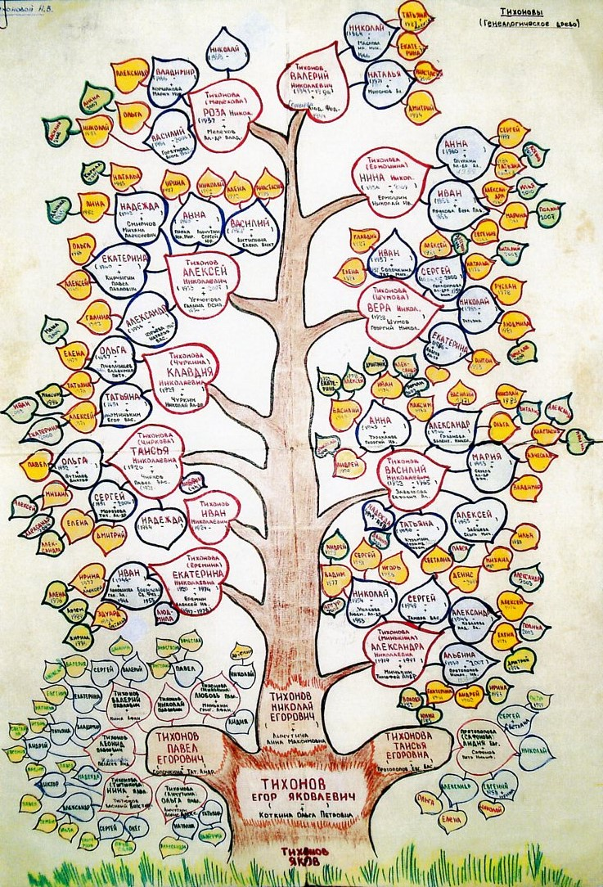
Родословное древо рода Тихоновых
Василий и Иван родились в Архангельской области г. Мезень у Николая Егоровича и Анны Максимовны Тихоновых, в большой семье из 11 детей.
Тихонова Анна Максимовна (прапрабабушка) – имеет почетное звание «Мать-героиня», с вручением ордена «Мать-героиня», и грамоту Президиума Верховного Совета СССР матерям, родившим и воспитавшим десять и более детей.
Тихонов Николай Егорович (прапрадед) – ветеран труда.

Slide 6
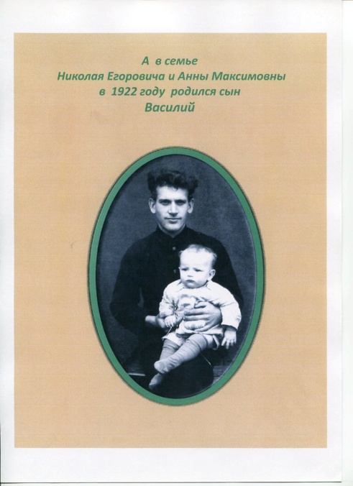
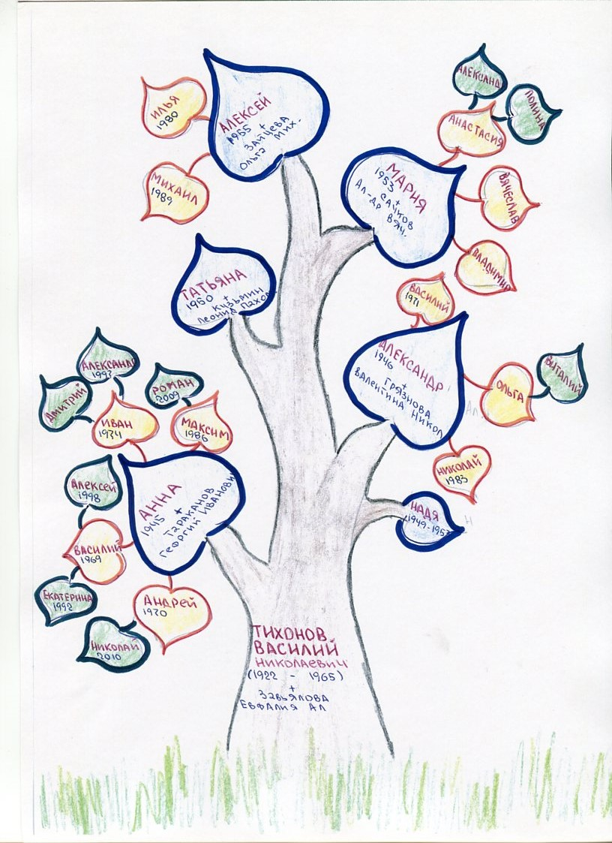
Тихонов Василий Николаевич
Тихонов Василий Николаевич, прадедушка, родился 27 декабря 1922 года.
Когда началась война, ему было 19 лет. Призван Мезенским РВК, Архангельской области в 1941 году.
Комиссован из-за ранения в живот в декабре 1943 года.
Инвалид отечественной войны III группы.
Работал радистом в мезенском аэропорту.

Slide 7

Тихонов Василий Николаевич
Военное звание: гвардий младший сержант.
Должность: телефонист.
Тихонов В.Н. находился на фронте с 1941 года по август 1943 года.
В наступательных боях участвовал в качестве телефониста и старшего телефониста, в местах:
- от г. Тихвин до ст. Чудова в 1941 Краснознаменной дивизии с декабря года по январь 1942 года.
- в боях на Сталининградском фронте в 4-м танковом корпусе, 4-й мотострелковой бригаде в 21 Армии с ноября 1942 года по декабрь 1942 года по окружению немецких войск.

Slide 8
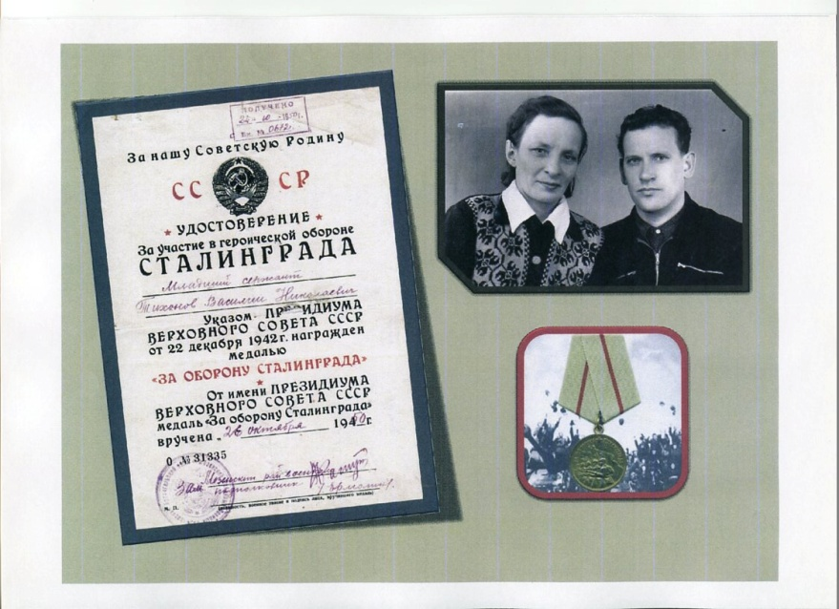
Тихонов Василий Николаевич
- участвовал в боях за ст. Горшечное и ст. Касторное при взятии советскими войсками г. Харькова в 5-м гвардейском Сталининградском танковом корпусе 6-й гвардейской мотострелковой бригады 6-й гвардейской Армии 1-го Украинского фронта с января 1943 года по апрель 1943 года.
- участвовал в боях составе в 4-м гвардейском отдельном батальоне связи и при отделе связи в 5-м гвардейском Сталининградском танковом корпусе 6-й гвардии Армии. 1-й Украинский фронт с 20 июля 1943 года по 8 августа 1943 года при взятии ст. Калиновка, Борисовка и г. Богодухов.

Slide 9
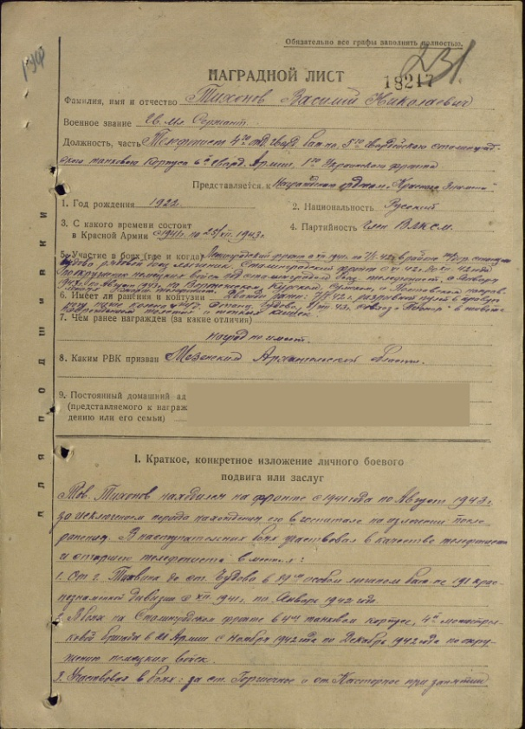
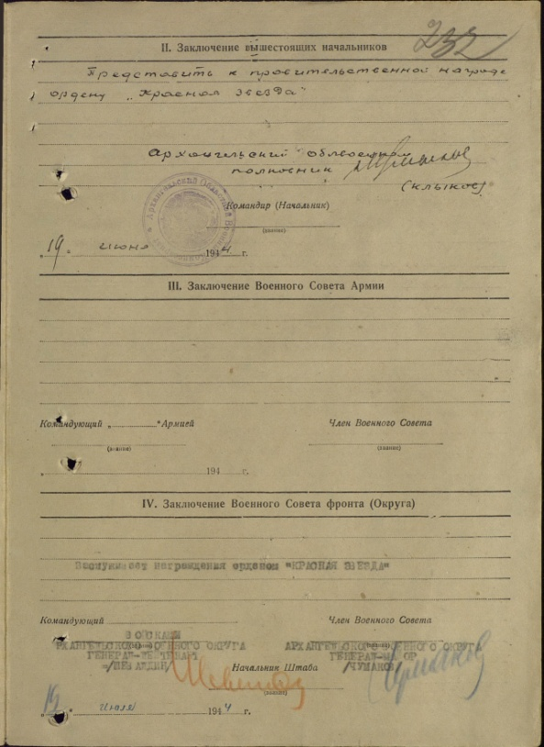
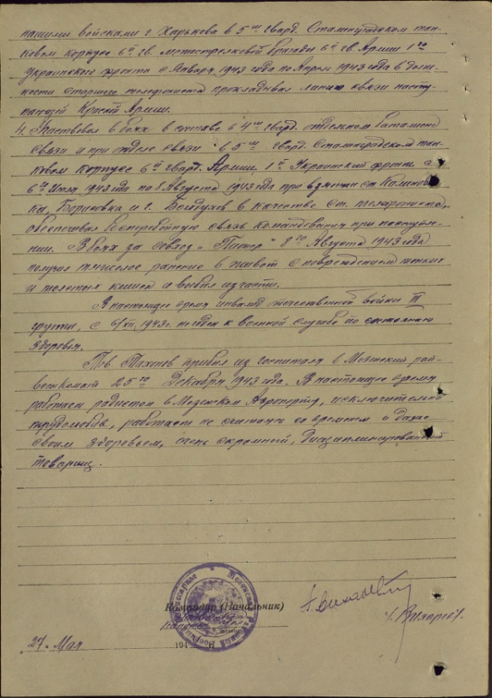
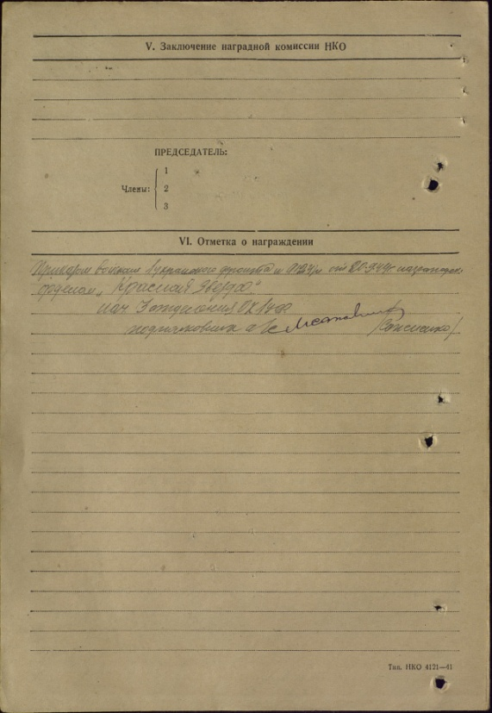
Архив: ЦАМО фонд:
33 опись: 686044 ед.хранения: 4689 № записи: 22076495

Slide 10

Тихонов Иван Николаевич
Тихонов Иван Николаевич, двоюродный дядя, родился в 1924 году.
Когда началась война, ему было 17 лет.
Он не дожил до победы, в августе – декабре 1943 года пропал без вести.
В память о нем осталась одна фотокарточка и рассказ, гвардии
младшего лейтенанта В.А. Федоркина, однополчанина и односельчанина,
как и где погиб наш дядя Ваня.
По настоящее время он так и остался без вести пропавшим солдатом.
А для меня молодым мальчишкой с фотографии.

Slide 11
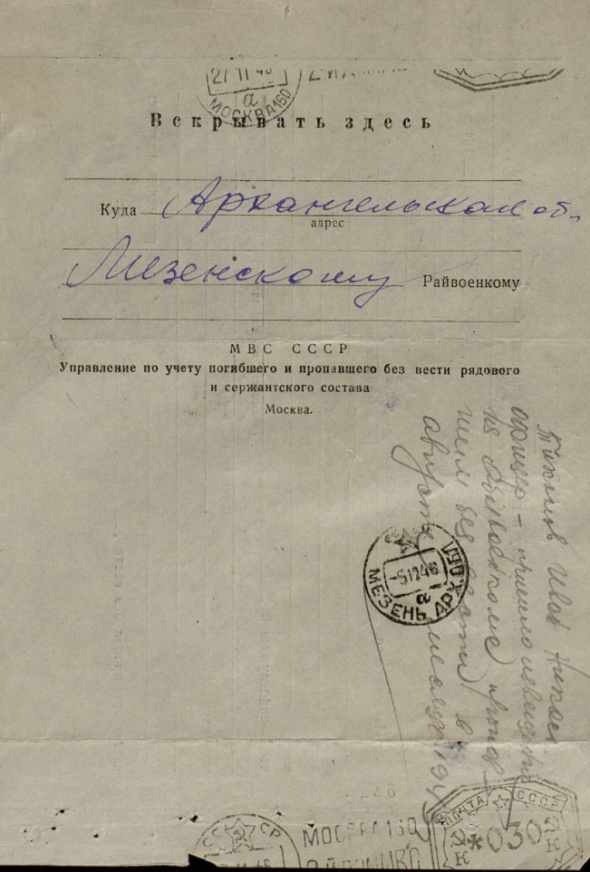
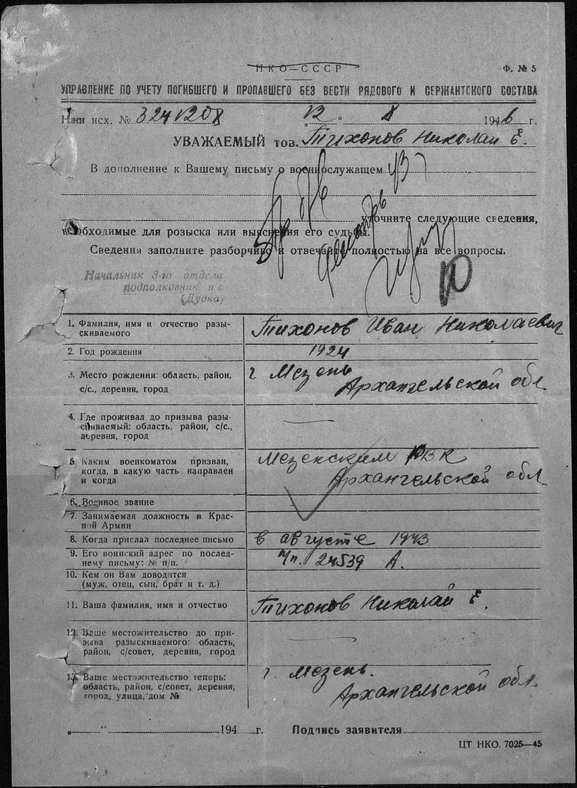
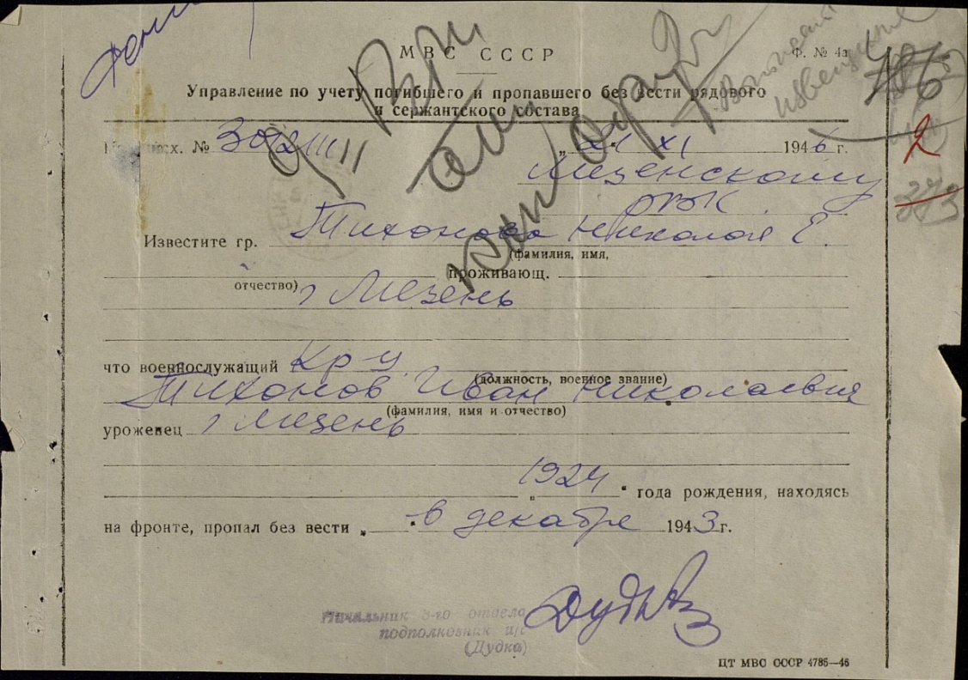
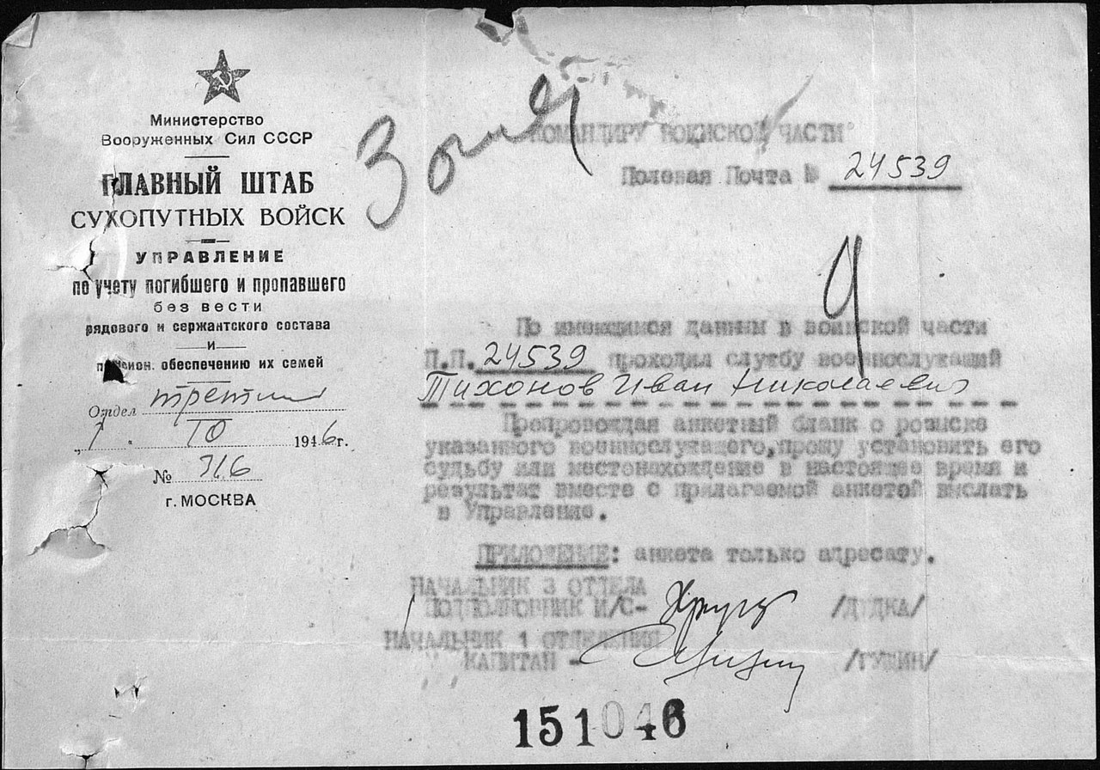
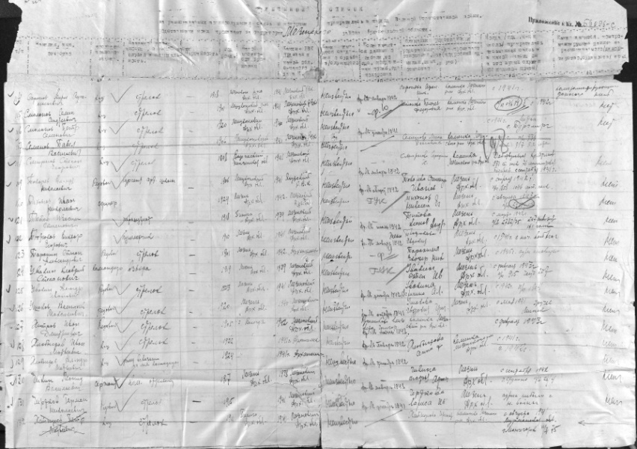
Запросы прапрадеда Тихонова Николая Егоровича, списки без вести пропавших по Мезенскому району (архив ЦАМО).

Slide 12
Мою семью затронула война,
Как многие другие сотни судеб.
И как коварно началась она,
Мы долго вспоминать об этом будем…
Мой дед на ней и прадед воевал.
Они для нас (потомков) рисковали.
Я многое ещё бы рассказал,
Но лучшие рассказчики - медали.
«За что медаль?» - «За тяжкий бой,
Тем радостней была победа!).
Я сам не верил, что живой…»
Как я люблю рассказы деда!
Он вспоминал друзей своих,
С которыми не страшно в бой,
Паёк, делимый на двоих,
Слова любимой: «Мой герой!»
Мой дед! Тобою я горжусь!
Военных лет мы не забудем!
И я России пригожусь!
Вас, ветераны, помнить будем!
Владимир Левченко (2009)

Slide 13
Список использованной литературы
- семейный альбом;
- архив: ЦАМО фонд: 33 опись: 686044 ед.хранения: 4689 № записи: 22076495;
- выписка из наградного листа 18217 орденом «Красного знамени»;
- архив: ЦАМО.
Интернет – ресурсы:
- сайт «Подвиг народа»;
- сайт Солдат.ру;
- www.obd-memorial.ru (погибшие или пропавшие без вести на фронте).

